Slide 1
Курсовая работа Разработка контроллера светофоров и его верификация
Выполнил: студент гр. 63504-12 Лукашин А.А.
Руководитель: ст. преподаватель Шошмина И.В.
2013

Slide 2
Введение
Верификация – это проверка модели (алгоритма, системы) на корректность работы, с учетом заданных правил.
Наблюдается устойчивая тенденция к усилению требований к корректности создаваемого ПО
Системы для верификации ПО все чаще применяются в промышленной разработке
В данной курсовой работе рассматривается модель управления движением на перекрестке:
Каждое направление контролируется своим светофором.
Машины появляются на всех направлениях независимо
Возможно одновременное движение по непересекающимся направлениям

Slide 3
Цель и задачи работы
Целью данной работы является изучение механизмов верификации в среде SPIN на учебной модели «Контроллер светофоров»
В рамках достижения заданной цели можно выделить следующие задачи:
Разработать описание заданной модели на языке Promela
Описать правила корректного функционирования системы в виде LTL формул
Safety
Liveness
Fairness
Провести верификацию для каждого правила

Slide 4
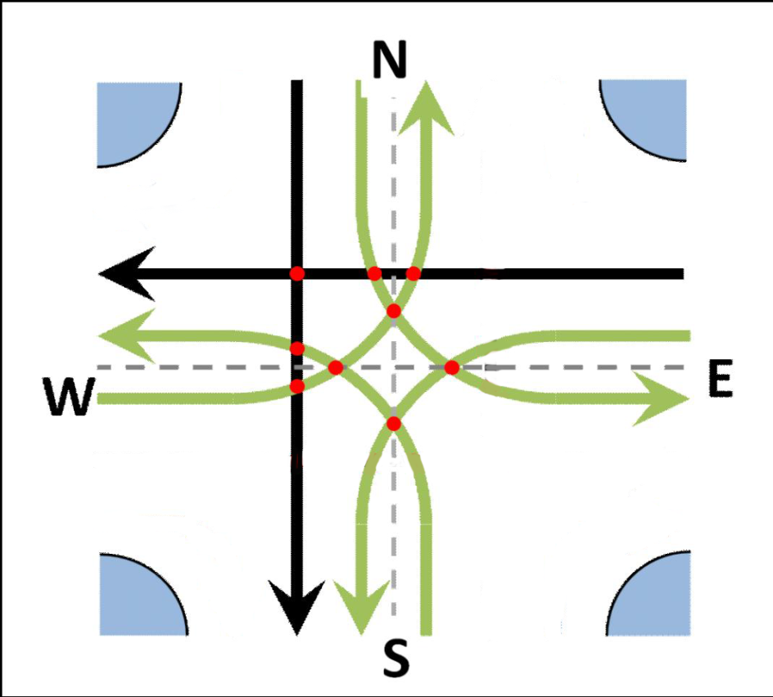
Вариант
Вариант (1, 12, 15)
Пересечения: {(NS, WN), (NE, EW),(SW,ES)}

Slide 5
Основная идея реализации
Каждое пересечение является разделяемым ресурсом (канал единичной глубины)
Захват (получение из канала значения true) всех необходимых пересечений гарантирует безопасный проезд
После окончания трафика ресурс освобождается (канал заполняется значение true)
Контроллер, диагностировавший наличие машин, ожидает освобождения требуемых пересечений
Непересекающиеся направления не блокируются

Slide 6
Описание модели
Каждый контроллер светофора является отдельным процессом
Сигнал светофора может быть двух видов: красный – зеленый
Состояние светофора описывается глобальными переменными
Датчики движения также являются глобальными переменными
Движение (траффик машин) генерируется внешним, по отношению к контроллерам, процессом. Направления выбираются случайным образом

Slide 7
Проверяемые свойства
Безопасность
Никогда не будет такой ситуации, что на данном направлении будет гореть зеленый свет, и на всех, пересекающих это направление дорогах, тоже будет зеленый
Пример: {[] !pNS_S} при:
pNS_S (NS_L==Green && WN_L==Green && SW_L==Green && EW_L==Green)
Живость и справедливость
При наличии ожидающих автомобилей на каком-либо направлении ему обязательно представится возможность проехать (возможно, через какое-то время), при ограничении, что в каждом направлении не движется непрерывный поток автомобилей
Пример: {[] <> !pNS_F -> ([] <> (!pNS_F) && (pNS_L -> (<> qNS_L)))} при:
pNS_F ((NS_L==Green) && NS_S)
pNS_L (NS_S && (NS_L==Red))
qNS_L (NS_L==Green)

Slide 8
Результаты и выводы
Модель удовлетворяет всем свойствам корректности для заданных направлений
Были исследованы возможности системы верификации SPIN
Были изучены основы построения моделей на языке Promela и описания свойств модели с помощью LTL
Полученные знания могут применяться при разработке систем и ПО

Slide 9
Список использованных материалов
Ю.Г. Карпов, И.В. Шошмина Верификация распределенных систем – СПб.: Издательство Политехнического университета, 2011
Thomas Wahl – Fairness and Liveness URL: http://www.ccs.neu.edu/home/wahl/Publications/fairness.pdf
Concurrent programming lab2 URL: http://www2.compute.dtu.dk/courses/02158/sol_cplab2.html
Andrew Ireland - Distributed Systems Programming (F21DS1) SPIN: Formal Analysis I URL: http://www.macs.hw.ac.uk/~air/dsp-spin/lectures/lec-6-spin-2.pdf
AG-Wehrheim – Verification with SPIN URL: http://www.cs.uni-paderborn.de/fileadmin/Informatik/AG-Wehrheim/Lehre/SS09/Model_Checking/Slides/11May09.pdf

Slide 10
Спасибо за внимание
Спасибо за внимание

